Slide 2
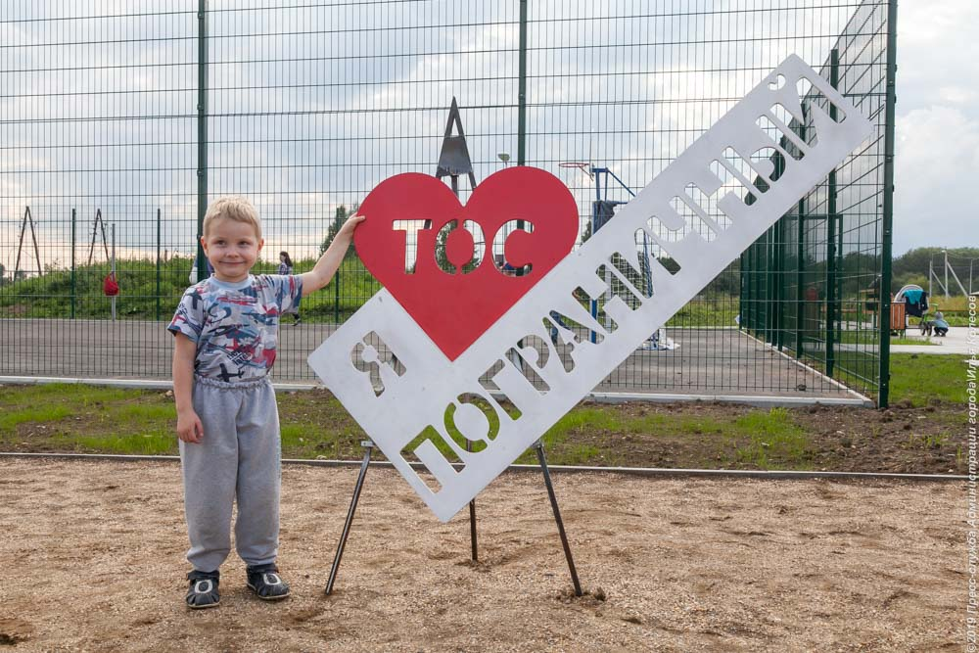
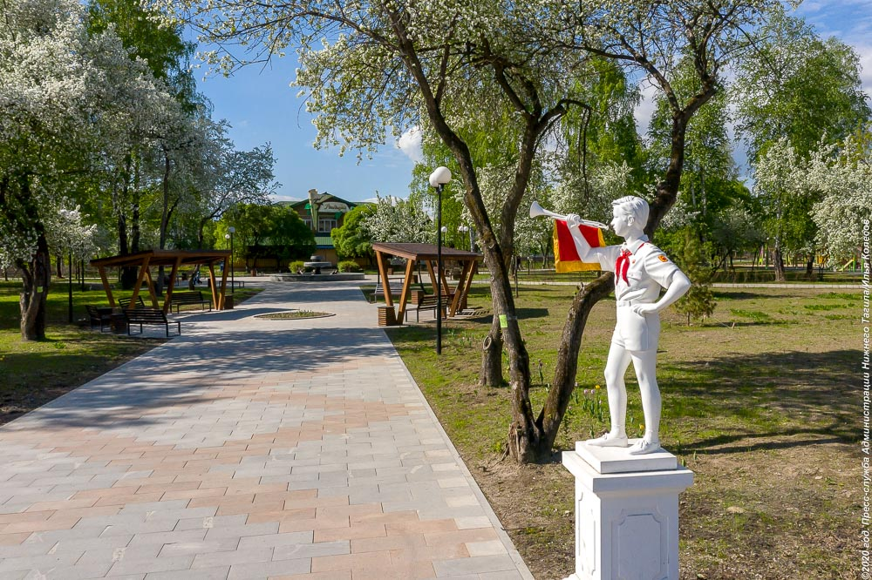
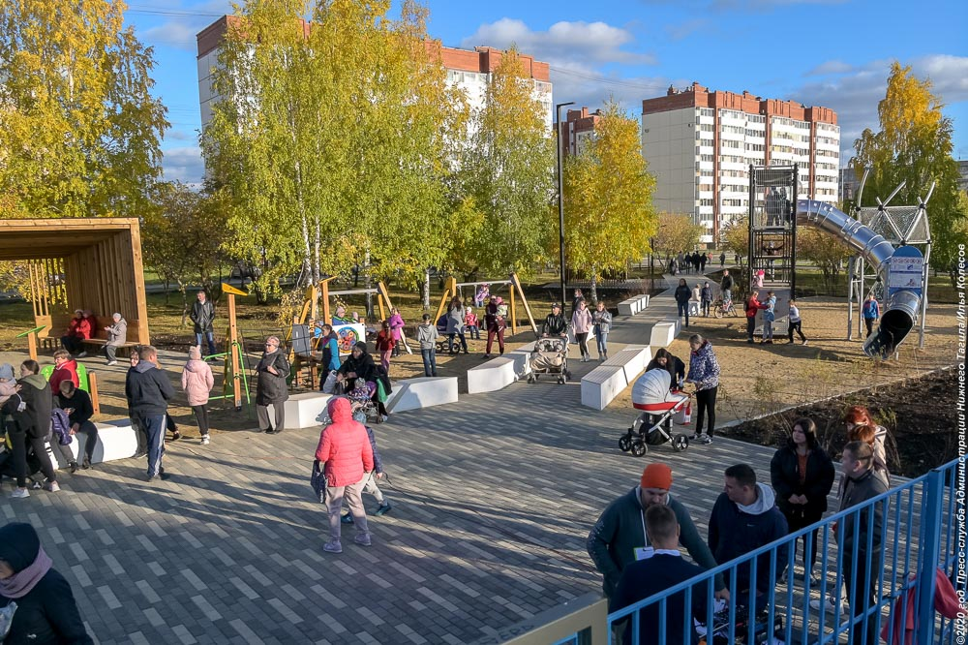
«Жилье и городская среда» -
это обо всём, что окружает нас. Дворы и подъезды, лифты, зелёные парки и безопасные детские площадки. Красивые и удобные пространства: набережные, скверы, зоны отдыха. Всё это меняется для жителей города и, что очень важно, при непосредственном участии тагильчан», - В. Ю. Пинаев, глава города Нижний Тагил.

Slide 3
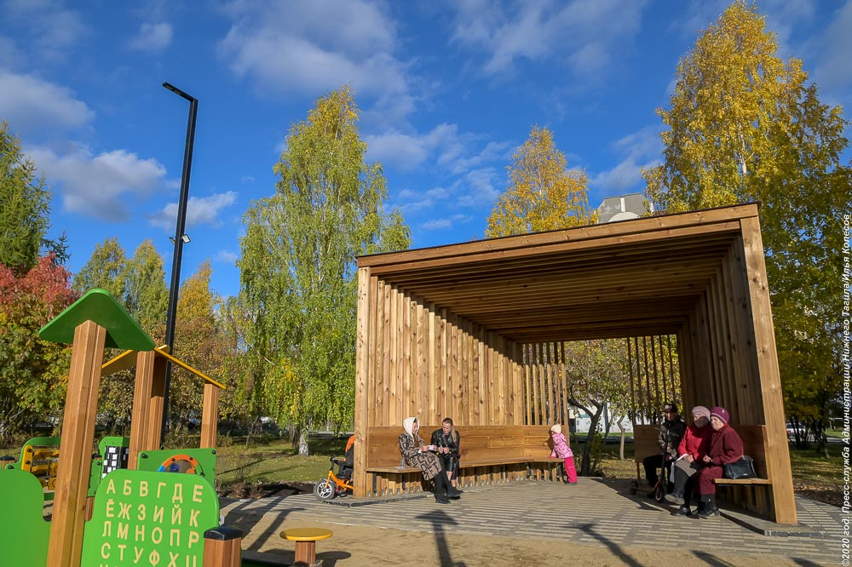
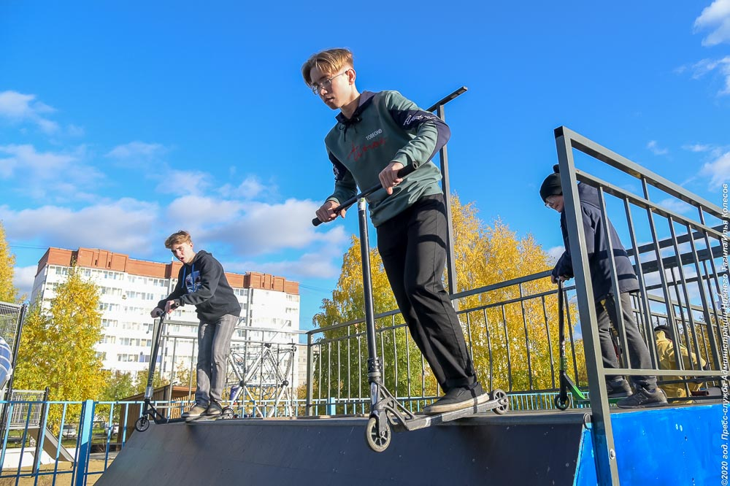
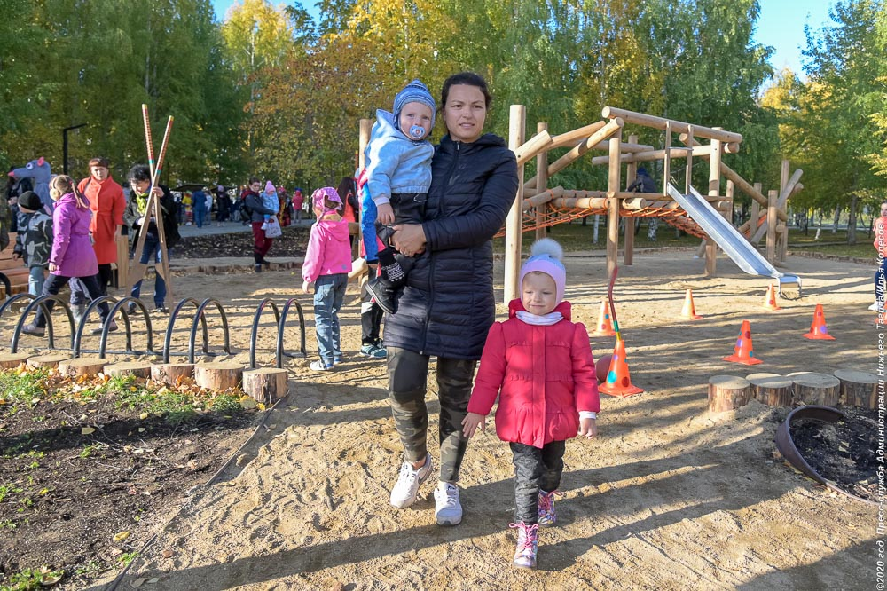
В Нижнем Тагиле за время реализации
национального проекта «Жилье и городская среда» отремонтировано
13 парков и скверов.

Slide 4
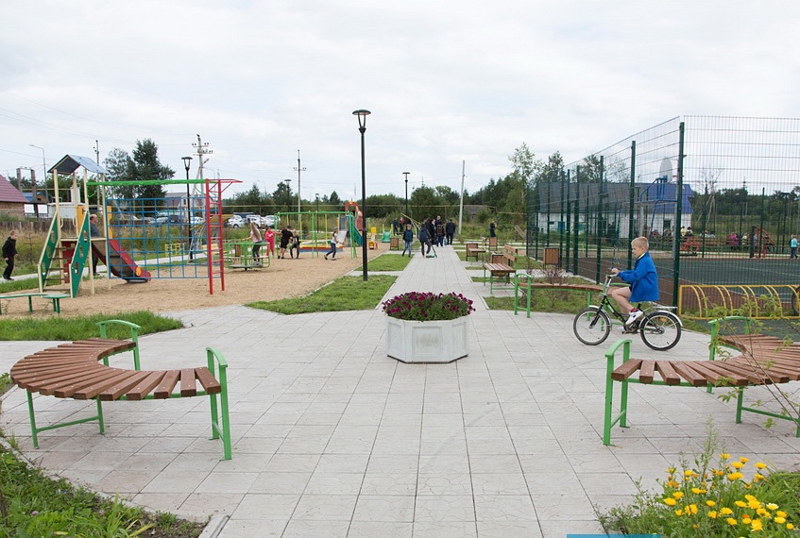
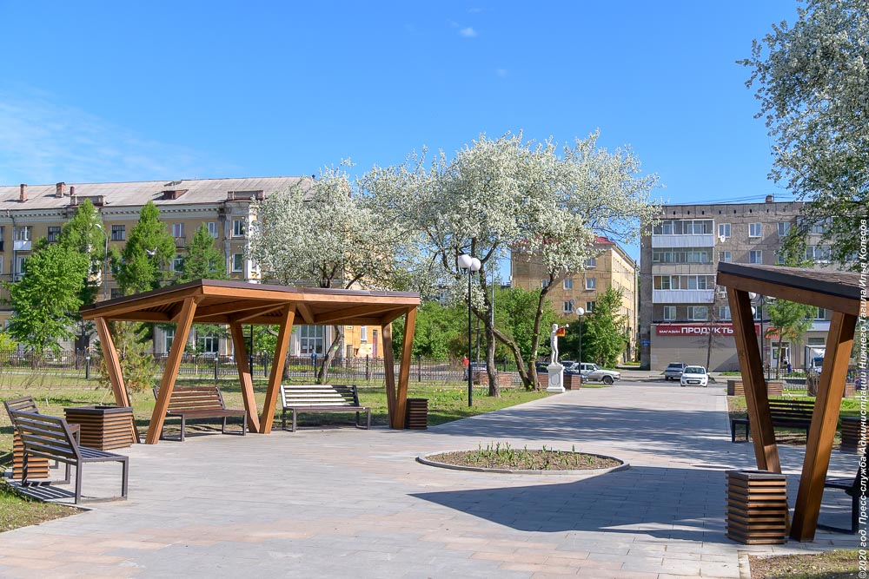
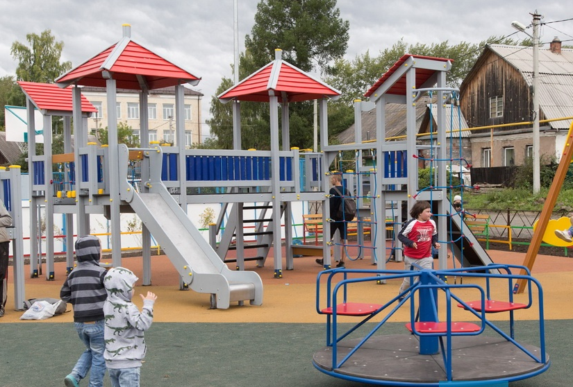
2017 год
Парк «Героям гражданской войны» на улице Борцов революции
Проспект Дзержинского
на участке
от пр. Вагоностроителей
до ул. Ильича

Slide 5
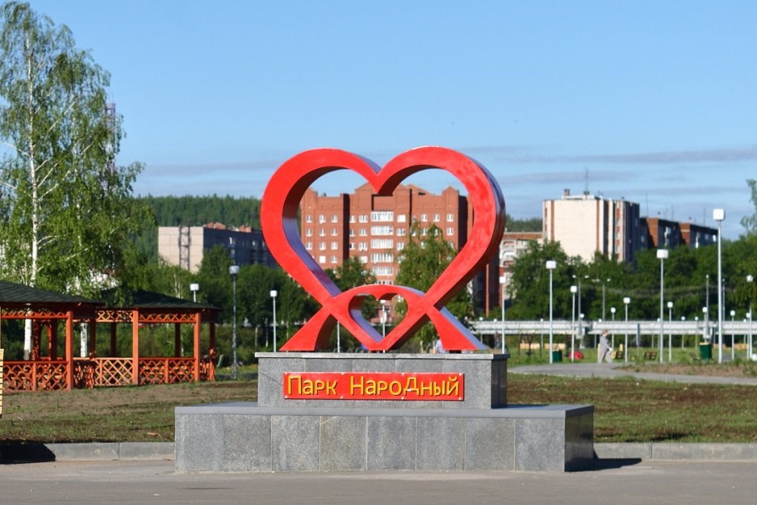
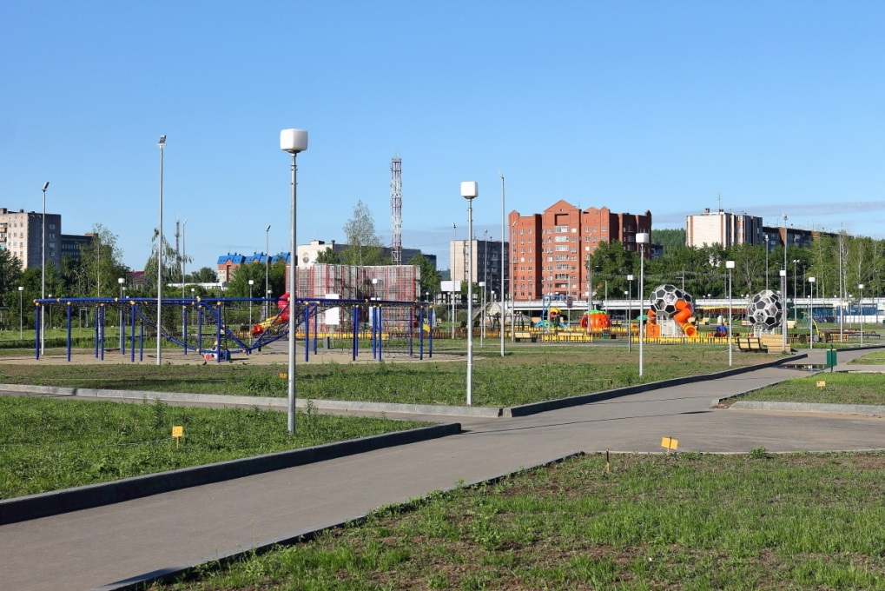
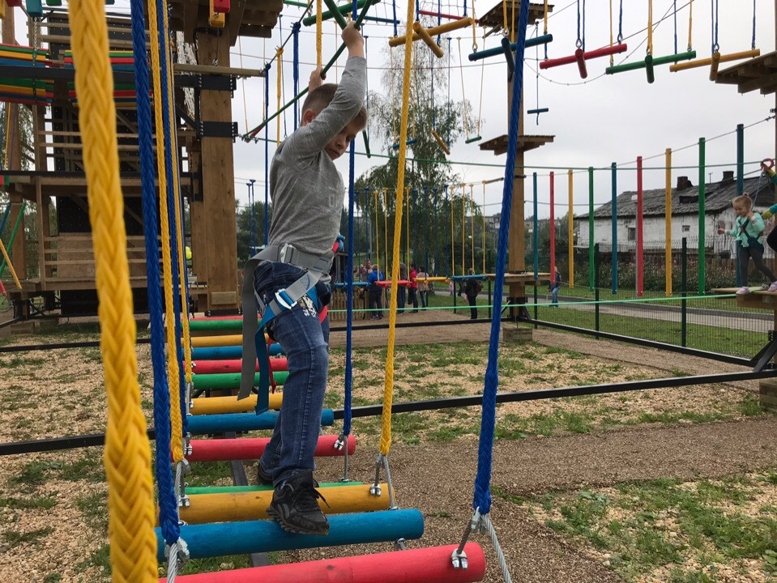
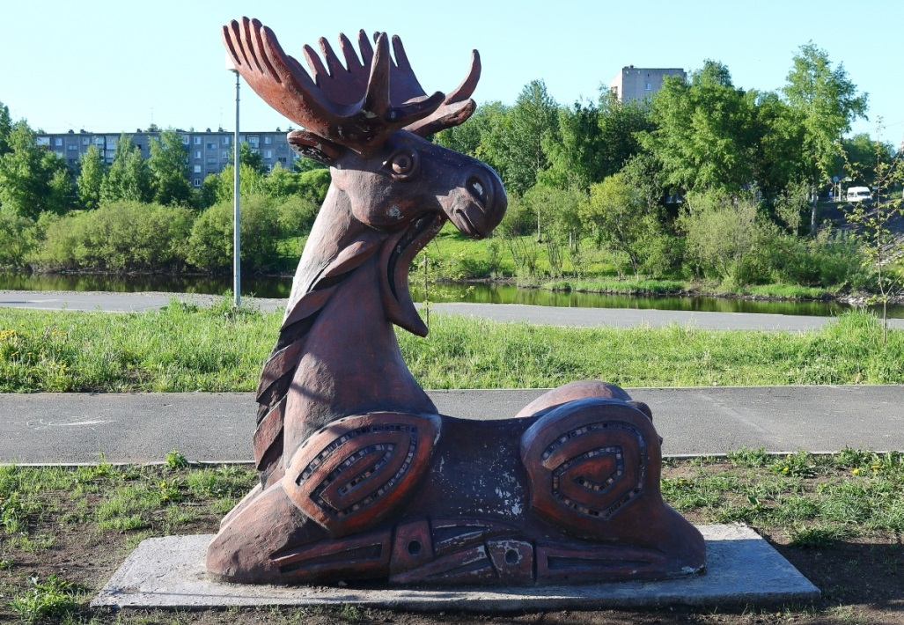
2018 год
Парк «Народный»

Slide 6
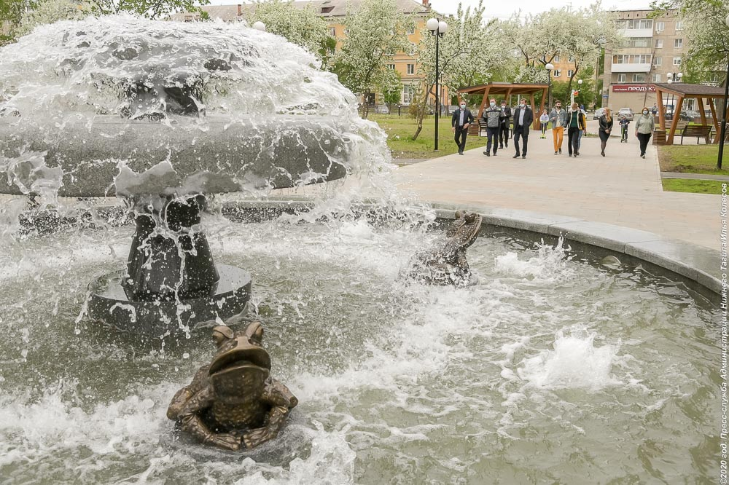
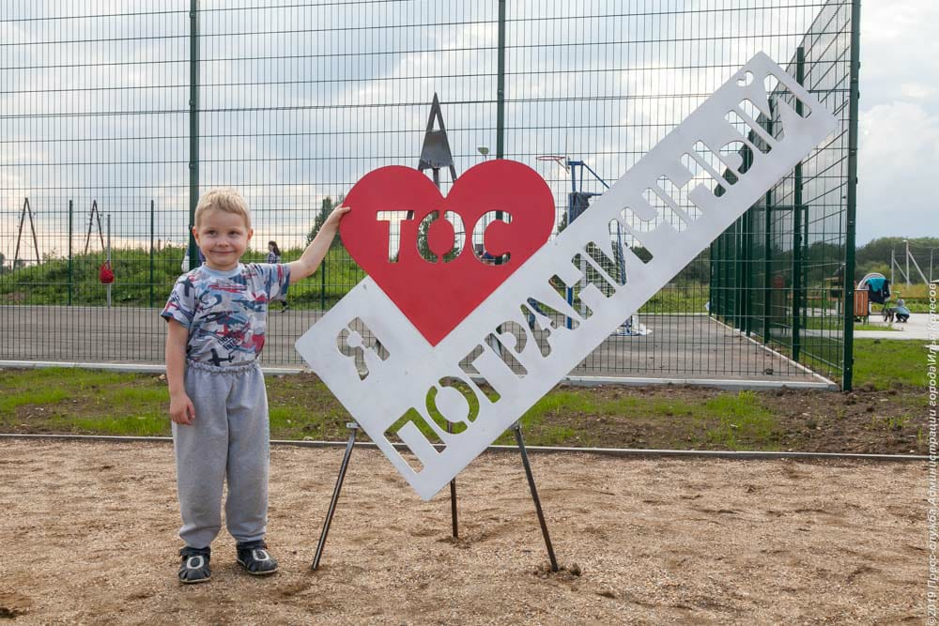
2019 год
Центр семейного отдыха
в ТОС «Пограничный»
Сквер «Пионерский»

Slide 7
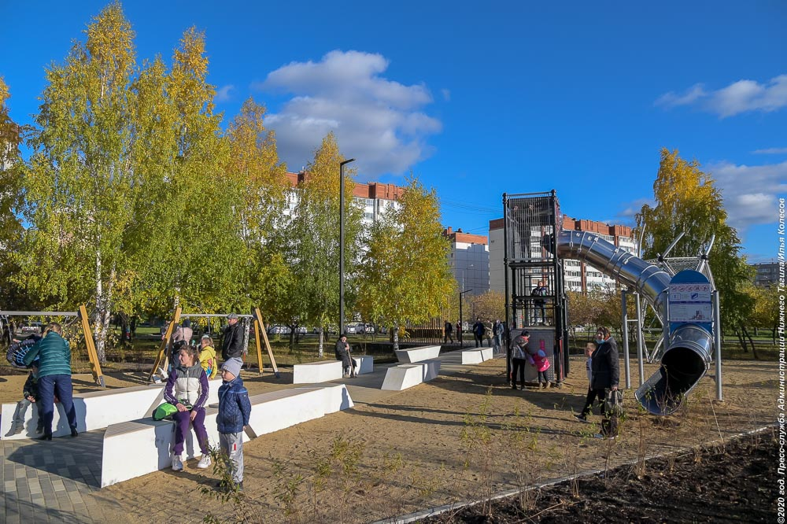
2020 год
Спортивная площадка в микрорайоне «Девятый поселок»
Площадь у торгового центра по улице Зари, 21
Парк Победы на ГГМ

Slide 8
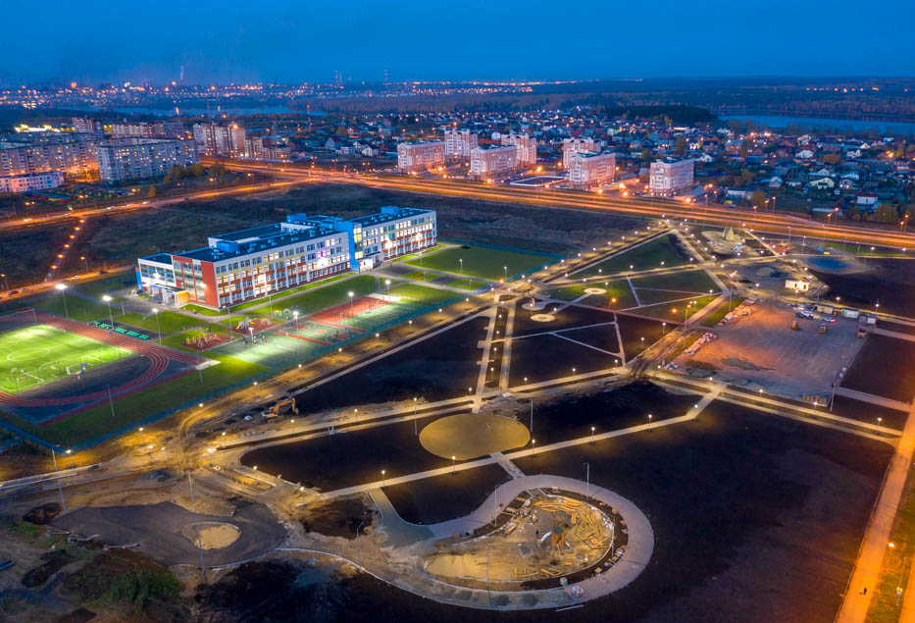
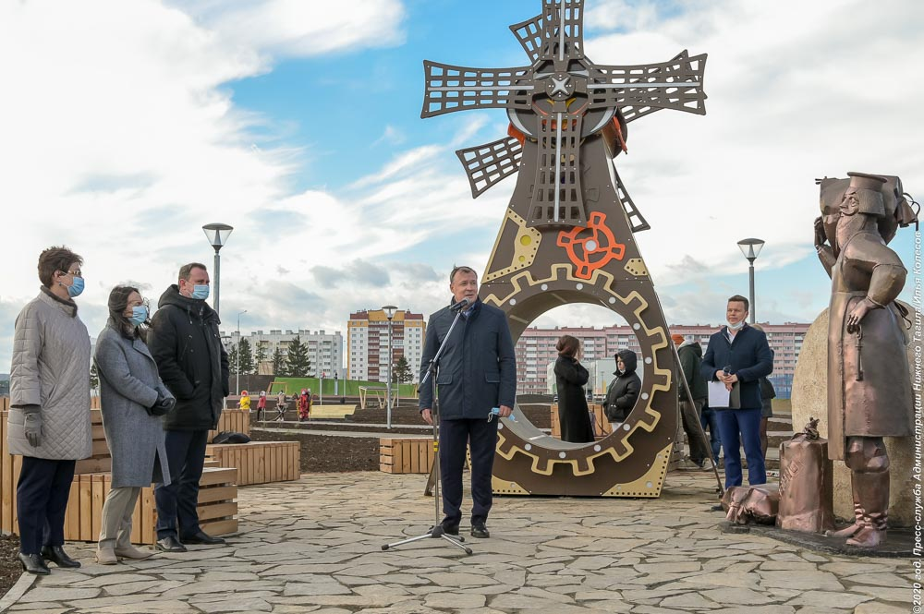
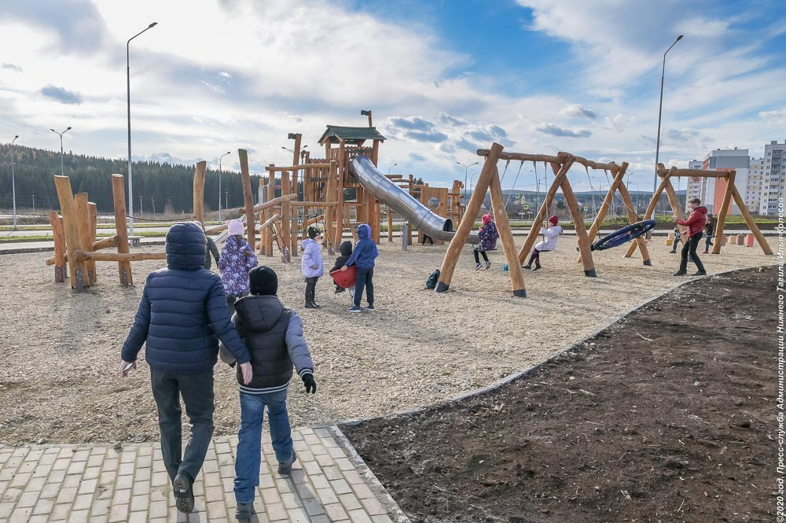
2020 год
экопарк «Муринские пруды»

Slide 9
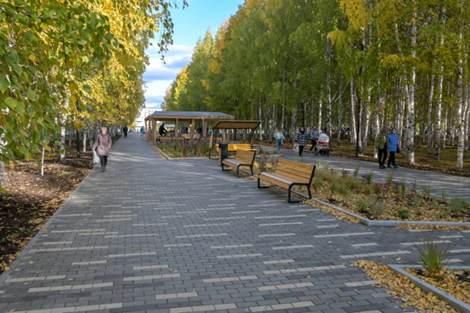
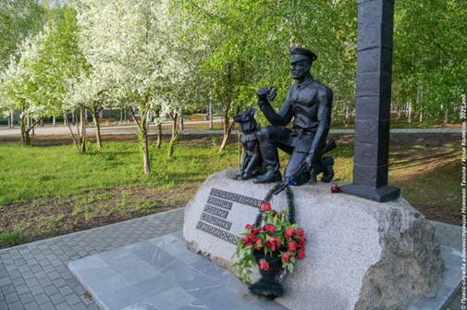
2020 год
Проект реконструкции парка Победы на ГГМ включен по итогам 2020 года в реестр лучших муниципальных практик Свердловской области

Slide 10
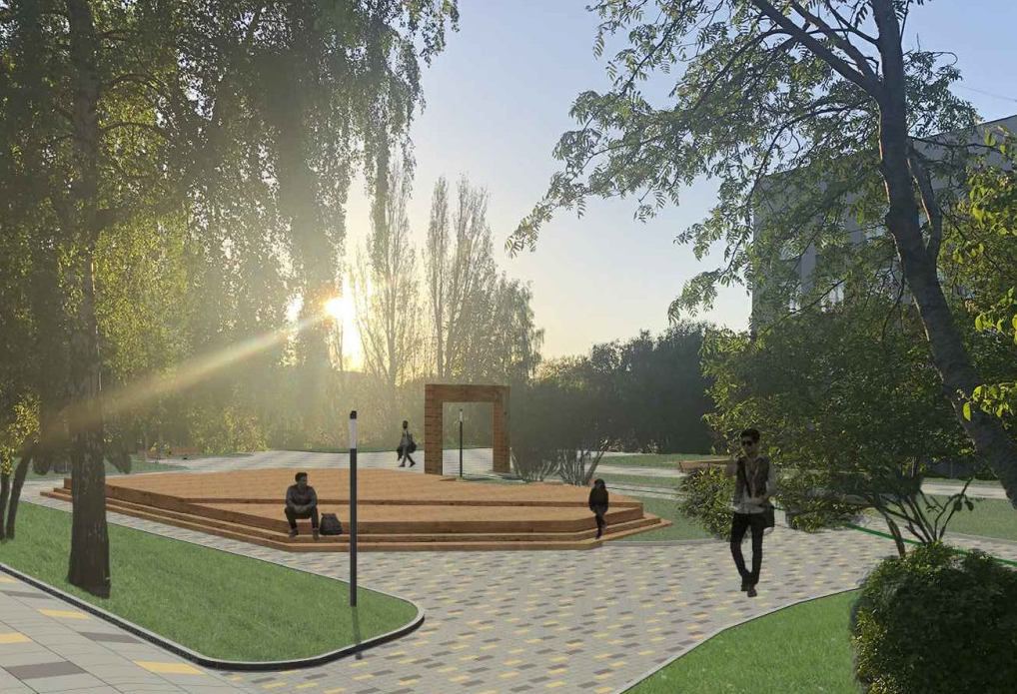
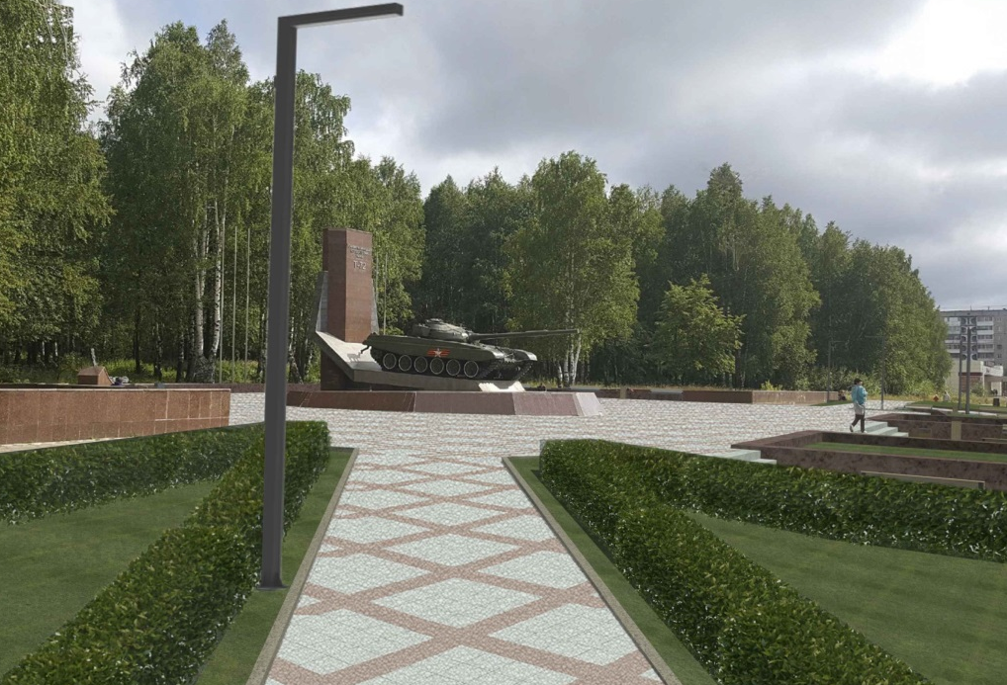
2021 год
Лесопарковая зона
«Пихтовые горы»
Аллея «Рандеву»
Сквер за ДК «Юбилейный»
Площадь Танкостроителей

Slide 11
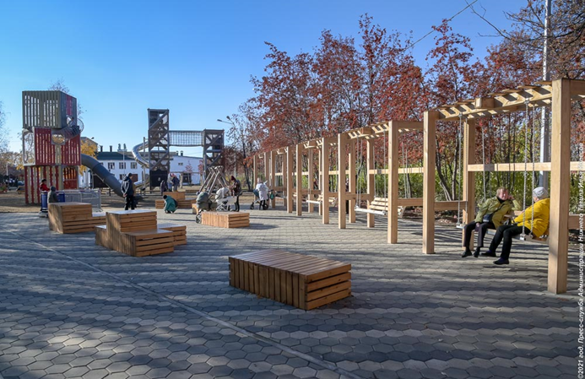
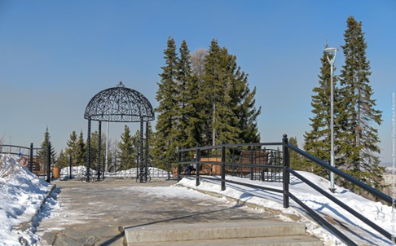
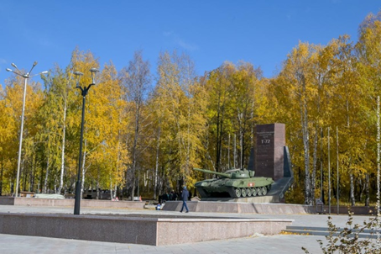
2021 год
- началась реконструкция лесопарковой зоны «Пихтовые горы» (1 этап)
- отремонтирована площадь Танкостроителей
- сквер за медицинским колледжем
- сквер за ДК «Юбилейный»

Slide 12
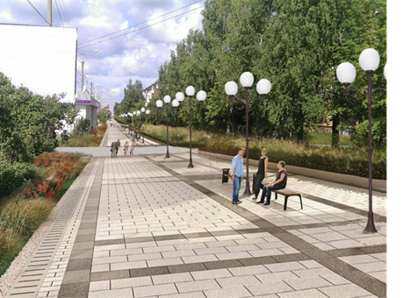
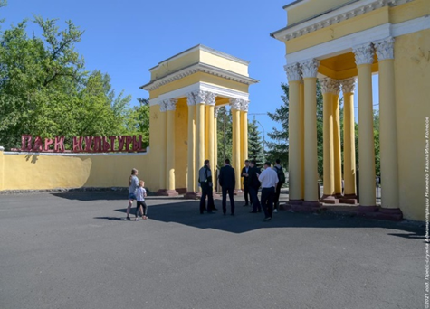
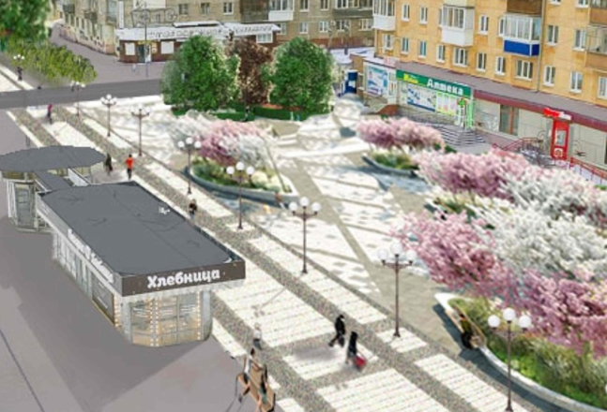
2022 год
Весной 2022 года стартует
- ремонт Парка культуры и отдыха металлургов
- пешеходной зоны Ленинградского проспекта.
- продолжится обустройство лесопарковой зоны «Пихтовые горы»

Slide 13
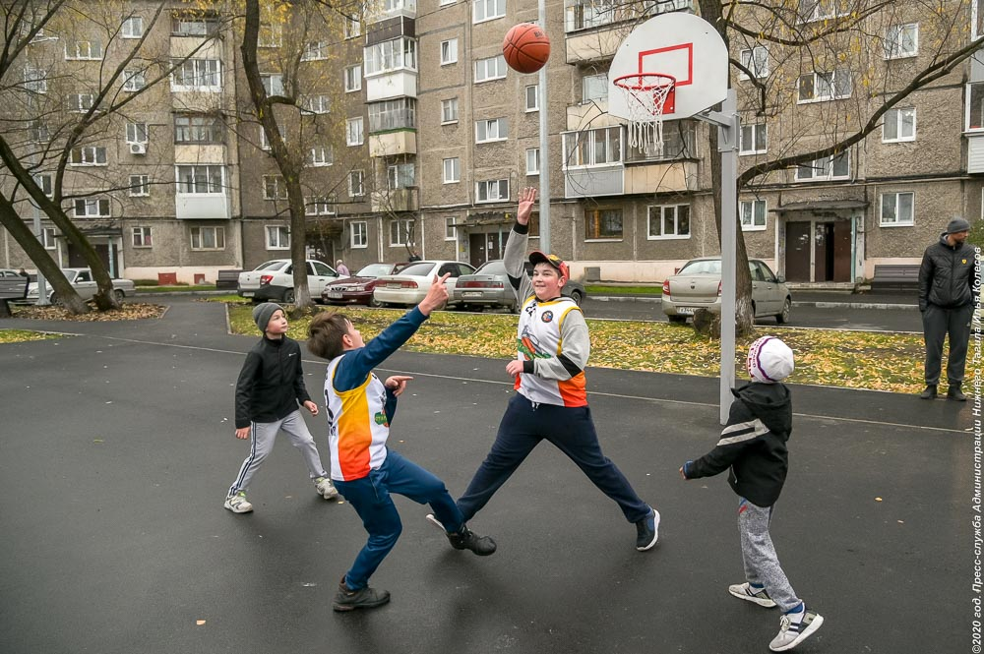
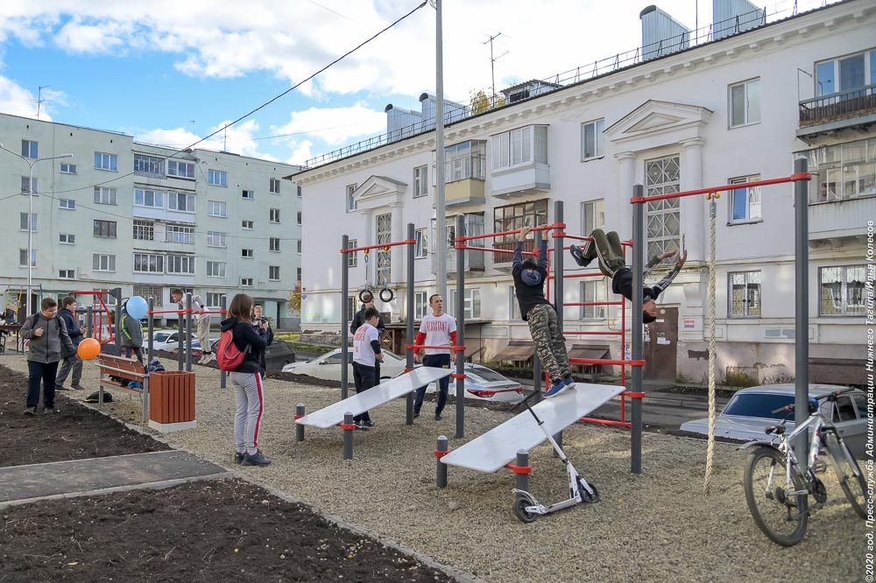
Какие парки и скверы будут отремонтированы в первую очередь, решали взрослые.
Сейчас выбор можете сделать вы сами
и прямо сейчас.
Для этого нужно всего пару минут и мобильный телефон.

Slide 14
Выбрать общественные территории, которые будут отремонтированы следующими, может каждый тагильчанин.
Проголосуй за благоустройство:
- сквера Нижне-Выйский,
- лесопарковой зоны в микрорайоне Рудник имени III Интернационала,
- пешеходной территории по Черноисточинскому шоссе вдоль многоквартирных домов №№ 15, 15а, 15б, 17 и 19

Slide 15
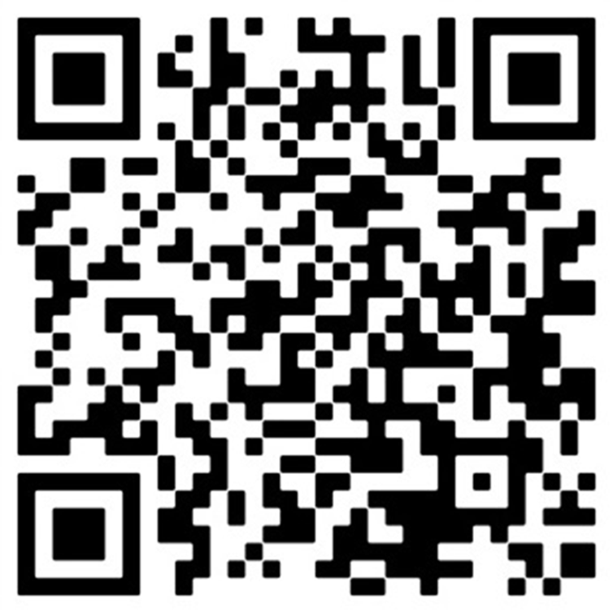
Заходи на сайт 66.gorodsreda.ru
Выбери Нижний Тагил
и голосуй за понравившийся
дизайн-проект благоустройства!
Сделаем вместе город комфортнее!

Slide 16
